Slide 1
Very Deep Convolutional Networks for Large-Scale Image Recognition
VGG

Slide 2
Central point:
VGG의 가장 큰 기여는 3*3짜리 작은 convolution filters(stride=1)를 가지고도 깊게 (16-19 weight layers) 만들면 좋은 결과를 얻을 수 있다는 것을 보인 것

Slide 3
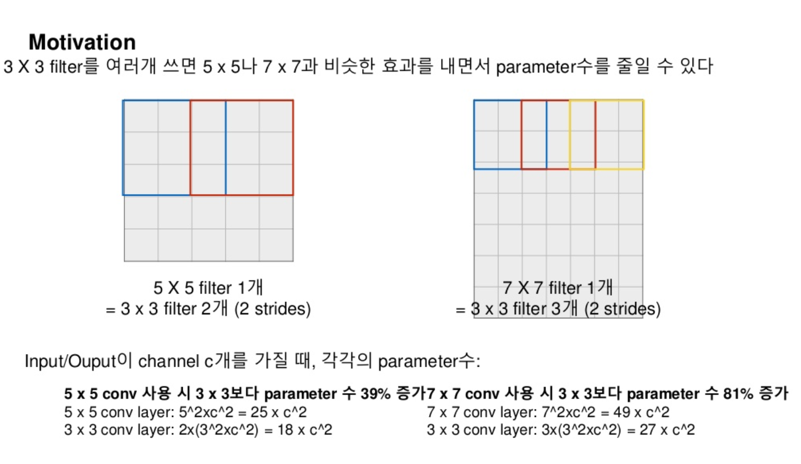
Imposing
regularisation

Slide 4
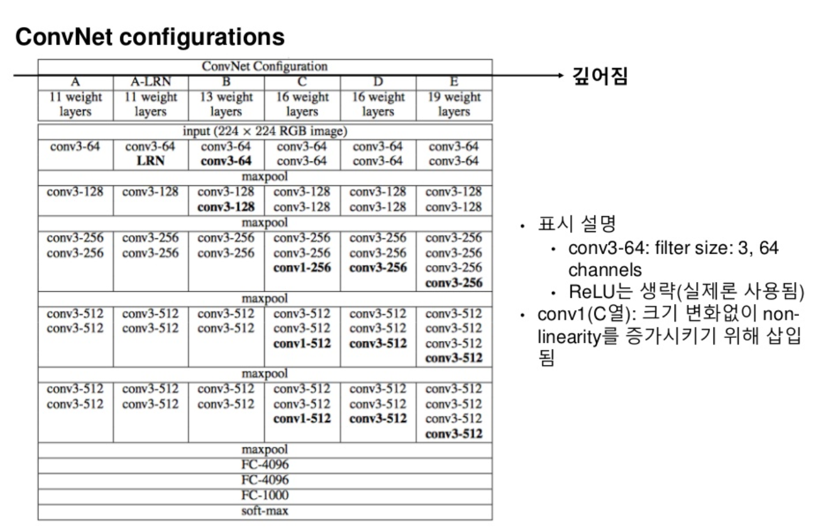

Slide 5
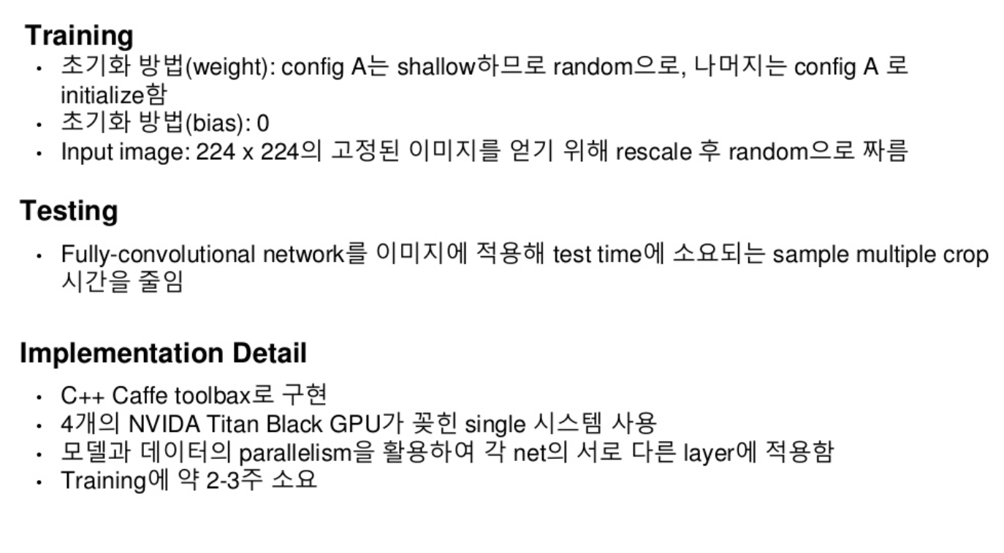

Slide 6
To abtain the fixed-size 224*224 ConvNet input augment the training set---학습데이터의 양을 느린다 ---overfitting에 빠지지 않도록
1. randomly cropped from rescaled training images
2. the crops underwent random horizontal flipping and random RGB color shift.
AlexNet은 모든 학습 이비지를 256*256 크기로 만든 후, 거기서 무작위고 224*224 크기의 이미지를 취하는 방식으로 학습 데이터의 크기를 2048배고 늘렸음.
VGG에서는 training scale를 s로 표시하며, single-scale training과 multi-scaling training을 지원한다.
(1) Single scale 에서는 AlexNet과 마찬가지로 s=256으로 고정시키는 경우와 s=256과 s=384, 두개의 scale을 지원한다.
(2) Multi-scale의 경우는 [256,512]범위에서 무작위로 scale을 정할 수 있게 하였다 . ----scale jittering
이렇게 크기 조정을 통해, AlexNet과 마찬가지 방식으로 무작위로 224*224 크기를 선택하였으며, RGB color 성분에 대한 변경 역시 비슷한 방식으로 수행했다.

Slide 7
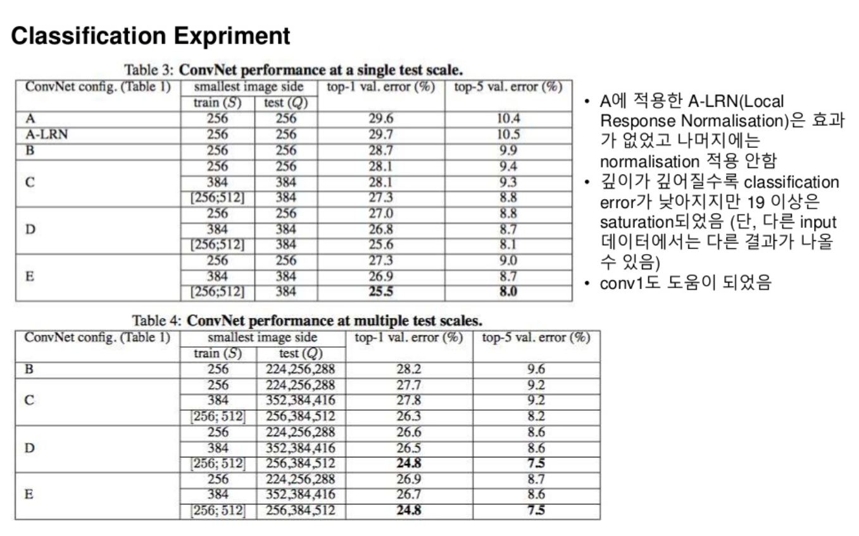

Scale jittering leads to better
results than training on images
With fixed smallest side.

Slide 8
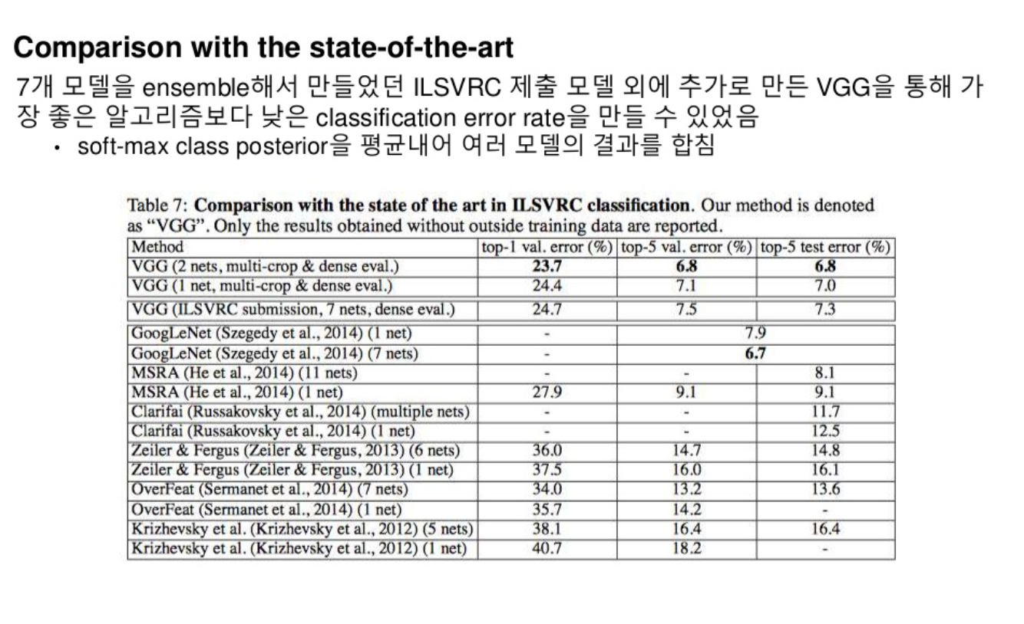

Slide 9
Localisation
The last fully connected layer predicts the boundary box location instead of the class scores.
Center coordinates, width, height

Slide 10
Generalisation of very deep feature
Evaluate the ConvNets as feature extractors.

